Slide 1


www.bundeswettbewerb-fremdsprachen.de
Notes:
Aufgabenbeispiele Italienisch EW 1 / EW 2 und Englisch EW 1 , evtl. Latein in Papierform oder digital (2011 !!!)
Filme von PC in Schule runternehme oder in Ornder Fremdsprachenwettbewrb und Kollegen benachrichtigenj
Filme auf diese PC aufspielen
Diese Präsentation auch auf Stick speichern (inkl. Filmchen)
DVD erstellen mit den besten Beiträgen (evtl. zu Abtmeier ins Fach)

Slide 2

Wie kann ICH teilnehmen ?
  SOLO (Klassen 8-10)
  eine Wettbewerbssprache
  Englisch, Französisch, Italienisch, Spanisch, Russisch, Dänisch, Latein, Alt-Griechisch
  Video (max. 3min) + Klausur
  Anmeldeschluss:
  6. Oktober 2025
SOLO PLUS (Klassen 10-12)
zwei Wettbewerbssprachen
Anmeldung bis
6. Oktober 2025
Video (max. 3 min) + Audio (max. 2 min)
Hochladen der Dateien bis
24. Oktober 2025
https://www.bundeswettbewerb-fremdsprachen.de/solo
https://www.bundeswettbewerb-fremdsprachen.de/solo-plus

Slide 3
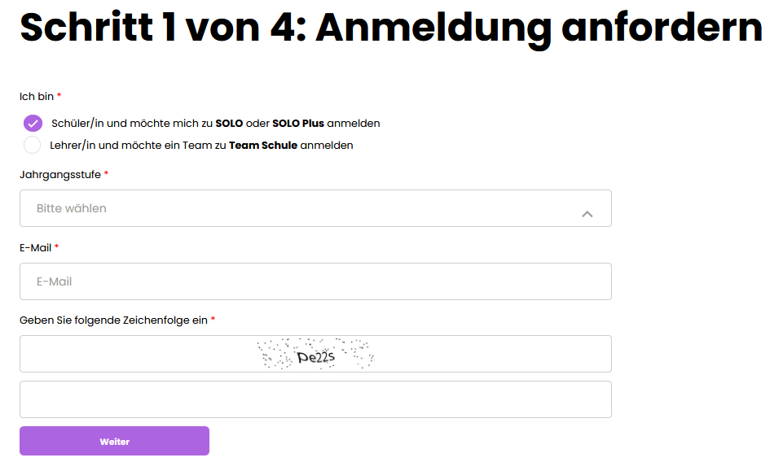
Notes:
Anmerkung: Altgriechisch, Türkisch und Chinesisch können nur als Wettbewerbssprache 2 gewählt werden.

Slide 4

SOLO
Video–Thema
Moderne Sprachen
  „Wenn Dinge sprechen könnten...“
Notes:
Anmerkung: Altgriechisch, Türkisch und Chinesisch können nur als Wettbewerbssprache 2 gewählt werden.

Slide 5
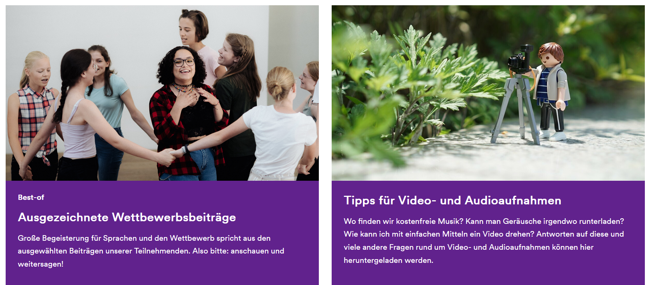
Tipps auf der Homepage: www.bundeswettbewerb-fremdsprachen.de

Slide 6
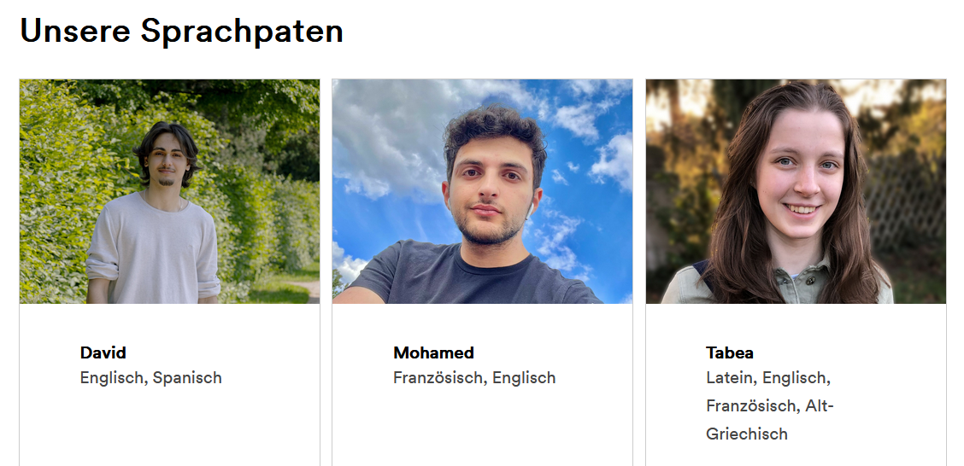
www.bundeswettbewerb-fremdsprachen.de

Slide 7
1.1. Solo – Klausur – Vorbereitungsthemen 2026
  Englisch: New England
  Französisch: Les fêtes et les traditions en France
  Italienisch: La Liguria
  Spanisch: Colombia
  Alt-Griechisch: Athen – Vom Mythos zur Polis
  Latein: Freizeitgestaltung bei den Alten Römern
  Russisch: Wird noch bekannt gegeben
Notes:
Anmerkung: Altgriechisch, Türkisch und Chinesisch können nur als Wettbewerbssprache 2 gewählt werden.

Slide 8
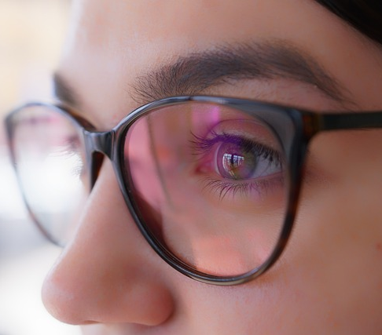
1.2 Solo Plus
Video–Thema:
  „Brücken bauen“
  Audio-Thema:
  „ Sprachen verbinden überall!“
  Die Themen für Latein und Alt-Griechisch sind ein wenig anders. Mehr Infos:
https://www.bundeswettbewerb-fremdsprachen.de/solo-plus
Notes:
Anmerkung: Altgriechisch, Türkisch und Chinesisch können nur als Wettbewerbssprache 2 gewählt werden.

Slide 9
Wie können WIR teilnehmen ?
  TEAM Schule
  3-10 Teilnehmer, auch jahrgangsübergreifend, sogar aus unterschiedlichen Schulen möglich
  Anmeldung bis 6. Oktober 2025
  Teilnahme mit mindestens einer Wettbewerbssprache
  Thema frei wählbar
  mündlicher Wettbewerb-Beitrags (max.10 min), einer schriftlichen Dokumentation (z.B. Drehbuch) sowie Ausfüllen eines kurzen Fragebogens durch die Lehrkraft
  Hochladen bis zum 15. Februar 2026
https://www.bundeswettbewerb-fremdsprachen.de/team-schule

